Slide 1

Stemmingsstoornissen
Doelgroep psychiatrie
VP2
GEZOM3C

Slide 2
VANDAAG
Stemmingsstoornissen
  Depressie
  Manie
  Uni- en bi-polaire stoornis
Casus & Opdracht

Slide 3
Stemmingsstoornissen
verzamelnaam voor psychische aandoeningen waarbij de gemoedsstemming of emotie van de patiënt ziekelijk is verstoord of niet past bij de situatie waarin de patiënt zich bevindt.
De stemming is verstoord gedurende een bepaalde periode (= episode)

Slide 4
stemmingsepisoden
Depressieve episode
Manische episode
Hypomane episode
Gemengde episode

Slide 5
Prevalentie 2011
Totaal aantal mensen met een stemmingsstoornis geschat op bijna 800.000
Bijna 650.000 mensen van 18 tot 65 jaar met een stemmingsstoornis
Per jaar lijdt 4 tot 10% van de totale westerse bevolking aan een depressie. Maar liefst 15 tot 17% van de totale westerse bevolking heeft ooit in het leven een depressie gehad.
Notes:
Prevalentie = hoe vaak komt het voor

Slide 6
Indeling stemmingsstoornissen
Unipolaire stoornis
  Enkelvoudig (depressieve episodes)
  Depressieve stemmingsstoornis
Bipolaire stoornis
  Tweevoudig (depressieve en manische episodes)
  Manisch-depressieve stoornis

Slide 7
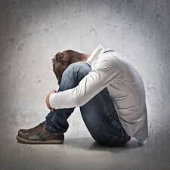
Depressieve stoornis: kenmerken
Depressieve
Stemmingsstoornis
https://www.youtube.com/watch?v=vA2b0_Plwbk
  Intense somberheid die vrijwel steeds aanwezig is
  Angst, gejaagdheid, onrust, spanning
  Verminderde interesse, geen plezier beleven
Notes:
Duur filmpje: 4 min

Slide 8
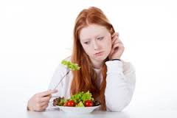
Depressieve stoornis: kenmerken
Lichamelijke symptomen
  Extreme vermoeidheid, verminderde energie
  Traagheid, verminderde expressie, geremde psychomotoriek
  Verminderde eetlust, gewichtsverlies, obstipatie
  Slaapstoornissen,
  dagschommeling
Notes:
Welke lichamelijke kenmerken kunnen de studenten bedenken?

Slide 9
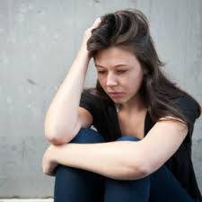
Depressieve stoornis: kenmerken
Psychologische symptomen
  Minderwaardigheidsgevoelens, waardeloosheid, schuld, piekeren
  Concentratiegebrek, besluiteloosheid
  Vertraagd denken
  Aangetaste tijdsbeleving
  Suïcidegedachten
  Psychotische verschijnselen (schuldwaan, nihilisme)

Slide 10
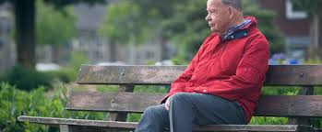
Depressieve stoornis: kenmerken
Sociale symptomen
  Verlies van aansluiting met sociale omgeving
  Eenzaamheid
  Niet in staat om iets te doen met medeleven, troost of afleiding
  Verlies van contact

Slide 11
Depressie met vitale kenmerken
De sombere stemming reageert niet, zelfs niet zaken die eigenlijk leuk zouden moeten zijn.
De slaapduur is afgenomen
De eetlust is afgenomen
Gewichtsverlies
De stemming is duidelijk anders dan bijvoorbeeld verdriet
De stemming wisselt over de dag. Typisch is dat zij ’s ochtends erger is dan ’s avonds.
Sterke schuldgevoelens
Langzame spraak en langzaam bewegen
Ernst
Mild/licht
Matig
Ernstig
Eenmalige depressie, terugkerend of chronisch

Slide 12
Oorzaken
Genetische factoren
  “in de familie”
  kwetsbaarheid
Biologische factoren
  Ontregeling in de neurotransmitters in de hersenen
  Neurotransmitter Serotinine (overdracht informatie, stemming) neemt af
  Somatische aandoeningen (bv. schildklierafwijking: hormonale ontregeling)
Psychologische factoren
  Leeftijd, karakter, persoonlijkheidskenmerken, zelfbeeld
  Hoe gaat iemand om met stressvolle situaties
Sociale factoren
  Life-events

Slide 13
Behandeling
Medicatie
  anti-depressiva
  Anti-psychotica bij psychotische depressie
ECT
Lichttherapie
Therapie
  Cognitieve therapie
  Interpersoonlijke therapie / psychotherapie
  Running therapie
Combinatie
Notes:
ECT= Electro Convulsie Therapie Shocktherapie
Runningtherapie is het therapeutisch inzetten van de 'rustige duurloop' ten behoeve van mensen met een depressie of andere psychische klachten

Slide 14
Aandachtspunten Zorg bij depressie
Houding
  Betrouwbaar, acceptatie, geduld, begrip
Alert zijn op vocht- en voedingsinname
  Observeren, stimuleren
Ondersteunen / stimuleren persoonlijke hygiene
  Alleen overnemen in uiterste noodzaak
Stimuleren tot activiteiten
  Dagritme
  Concrete activiteiten
Stimuleren tot contact
Alert zijn op suicidaliteit

Slide 15
Bipolaire stoornis
Een bipolaire-I stoornis
  Iemand heeft last van manische episodes en mogelijk ook van hypomane, depressieve en gemengde episodes. Na één manische episode kan iemand de diagnose bipolaire-I stoornis krijgen.
Bipolaire-II stoornis
Iemand heeft last van depressieve en hypomane episodes maar maakt geen manische of gemengde episodes mee. De diagnose bipolaire-II stoornis wordt na één hypomane en één of meer depressieve episodes gegeven.

Slide 16
Manische episode > kenmerken
Ontremming
  overschrijden eigen en andermans grenzen
  Sociaal, seksueel, financieel
  Dadendrang
Stoornis in de stemming
  Overdreven opgewekte stemming, uitbundigheid
  Druk, gejaagd, verhoogde prikkelbaarheid
  Versneld denken, gedachtenvlucht
  Optimisme, creativiteit, drang om te praten, impulsief

Slide 17
Manische episode > kenmerken
Verhoogde zelfwaardering
  Superieur, bijzondere gaven, veel zelfvertrouwen
  Ongevraagd kritiek geven
  Grootheidsideeën (psychotische verschijnselen)
Overactiviteit
  hyperactiviteit
  Plannen maken, uitvoeren, chaos
  Reageert op alle prikkels
  Onuitputtelijke energie, niet slapen (risico op )
NB bij hypomanie wel realiteitszin en controle, kan voorbode zijn…

Slide 18
Oorzaken
Hoe de bipolaire stoornis ontstaat, is nog niet bekend. Waarschijnlijk zijn er meerdere oorzaken.
De laatste jaren wordt steeds meer onderzoek verricht naar de invloed van genetische kwetsbaarheid enerzijds en de invloed van de omgeving anderzijds.
Ongeveer tweederde van alle mensen die aan een bipolaire stoornis lijden, hebben een familielid met een stemmingsstoornis.

Slide 19
Behandeling
Niet te genezen
Medicijnen
  Op langere termijn stabiliseren:
            Stemmingsstabilisatoren
            Lithiumcarbonaat (zout)
            Carbamazepine ®
  Symptomen verminderen in acute fase
            Slaapmedicatie
            Sederende medicatie
            Antipsychotica
Psycho-educatie
            Medicatietrouw
            Leefstijl
            Lifechart
            Signaleringsplan
            Betrekken sociale omgeving

Slide 20
Verpleegkundige Zorg bij een manische episode
Zorgvrager beschermen tegen zichzelf door zorg te dragen voor een veilige omgeving (vaak opname)
Risico op uitputting, voedings- en vochttekort, agressie > inschatten ernst en zo nodig ingrijpen
Consequent, duidelijk, uitleggen
Structuur, dagprogramma, rustmomenten, dag-nachtritme
Kalmerende medicatie, prikkelarme omgeving om gedrag hanteerbaar te houden en uitbarsting te voorkomen
Grenzen stellen en bewaken > corrigeren en ruimte bieden om te ontladen
Zoveel mogelijk begeleiding door 1 verpleegkunde

Slide 21
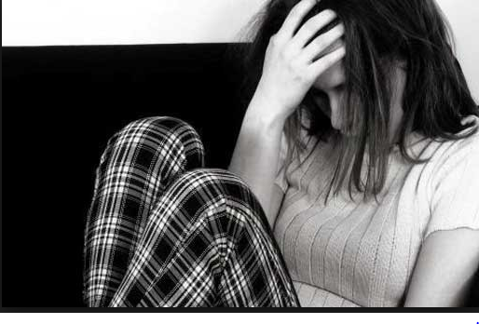
Casus Mirjam
Lees de casus en maak de opdrachten in tweetallen of alleen.
Tijd : 25 minuten
Notes:
Praktijksituatie in word doc

Slide 22
Verwerkingsopdrachten
17 Wat zijn stemmingsstoornissen?
17.2
18 Zorgvragers met een depressieve stemmingsstoornis
18.1, 18.2, 18.4
19 Zorgvragers met een manische stemmingsstoornis
19.1 en 19.5

Slide 23
opdracht
Werk de volgende stappen uit van
Depressie
Bipolaire stoornis (ga bij II, III, IV en V uit van manische episode)
Epidemiologie
Etiologie
Patho – fysiologie
Symptomatologie
Onderzoek en diagnostiek
Therapie
Prognose/ beloop
Verpleegkundige zorg

Slide 24

Kijktip
Doe even normaal - Aflevering 4 Bipolaire Stoornis
https://www.youtube.com/watch?v=W4DmObCIu1E

